Slide 1


Pilotez votre réseau. Gagnez du terrain.
GeoPulse
GeoPulse, le géomarketing conçu pour la Tunisie : vos points, vos ventes, vos concurrents et la population sur une seule carte.
Présentation commerciale
Notes:
Présenter GeoPulse en une phrase : une carte unique où se croisent le réseau du client, ses ventes, ses concurrents et la population de toute la Tunisie, pour décider où ouvrir, où vendre et où envoyer les commerciaux.

Slide 2




Les questions que se posent les directions
Commerciales, développement, marketing : chaque jour, des décisions coûteuses prises sans carte
Où ouvrir le prochain point ?
Quel chiffre d’affaires attendre, et combien il prendra à mes autres magasins.
Où sont mes zones blanches ?
Les quartiers et délégations où je ne suis pas, et ce qu’ils pourraient rapporter.
Pourquoi ce point vend moins ?
Le comparer aux zones semblables : population, pouvoir d’achat, concurrence.
Mes commerciaux passent-ils au bon endroit ?
Qui a été visité, qui a commandé, qui est oublié depuis 30 jours.
Notes:
Partir des questions du client avant de montrer l’outil. Demander laquelle le concerne le plus.

Slide 3
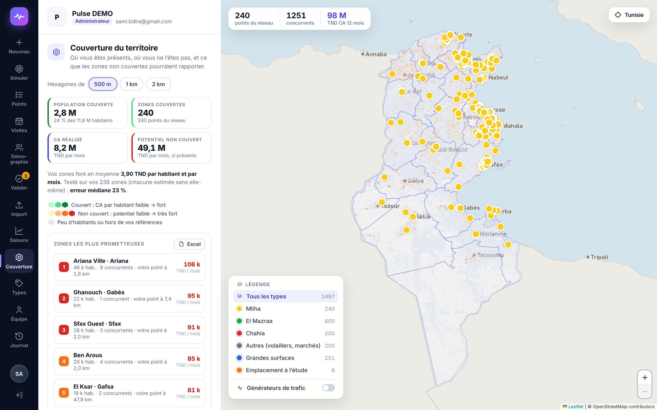
Une seule carte pour décider
Votre réseau, vos ventes, vos concurrents et toute la population tunisienne, réunis et à jour
11,8 M
habitants localisés au carré de 250 m
265
délégations avec le recensement 2024 et le pouvoir d’achat
1 s
pour estimer le chiffre d’affaires d’un emplacement
100 %
dans le navigateur et sur téléphone, sans installation
Notes:
Insister : les données de population et de pouvoir d’achat sont déjà dans GeoPulse. Le client n’apporte que ses points et ses ventes.

Slide 4


Pour les réseaux et les distributeurs
Deux façons de travailler, le même outil
Réseaux de points de vente
Distributeurs
Magasins propres, franchisés, en gérance libre
Chiffre d’affaires d’un nouveau point avant de signer le bail
CA par m², par habitant, rentabilité et point mort
Concurrents cartographiés et chiffrés
Vos clients (épiceries, pharmacies, cafés…) sur la carte
Zones couvertes et zones blanches, hexagone par hexagone
Potentiel des zones non couvertes, chiffré
Tournées et visites des commerciaux
Agroalimentaire · Alimentaire · Pharmacie et parapharmacie · Habillement · Boissons · Produits laitiers

Slide 5
Ce que fait GeoPulse
Dix outils, une seule carte

Slide 6
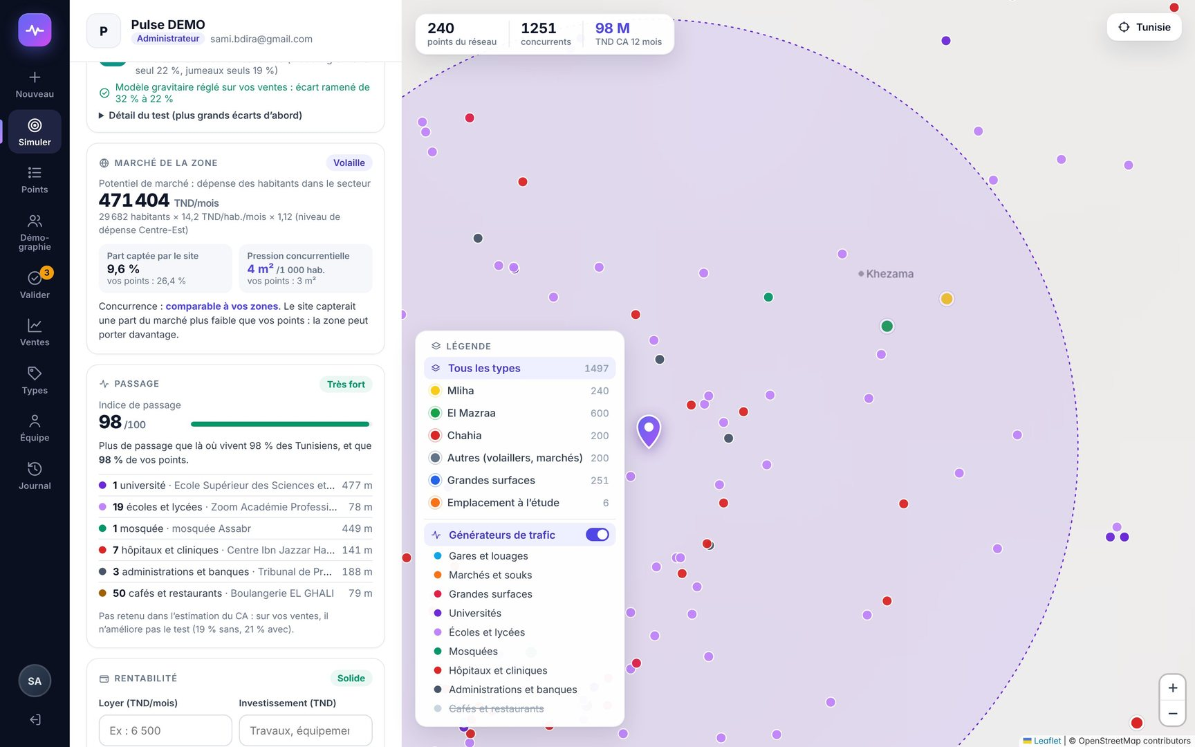




Votre réseau et vos concurrents sur la carte
Chaque point avec ses informations, ses ventes et son indice de passage
Vos propres catégories
Magasin propre, franchise, client, concurrent, prospect : vous créez vos types et leurs champs.
Une fiche par point
Code ERP, surface, gérant, CA des 12 derniers mois et son évolution.
Générateurs de trafic
Écoles, mosquées, hôpitaux, gares, marchés : un indice de passage pour chaque adresse.
Validation des points
Le commercial propose, le manager valide : une base propre.

Slide 7
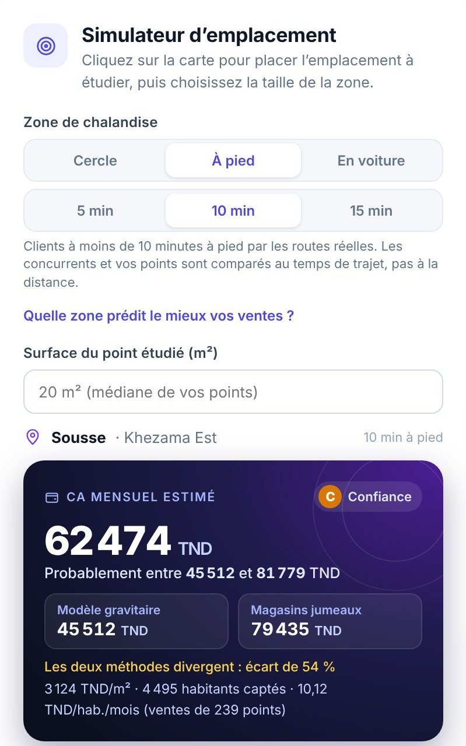

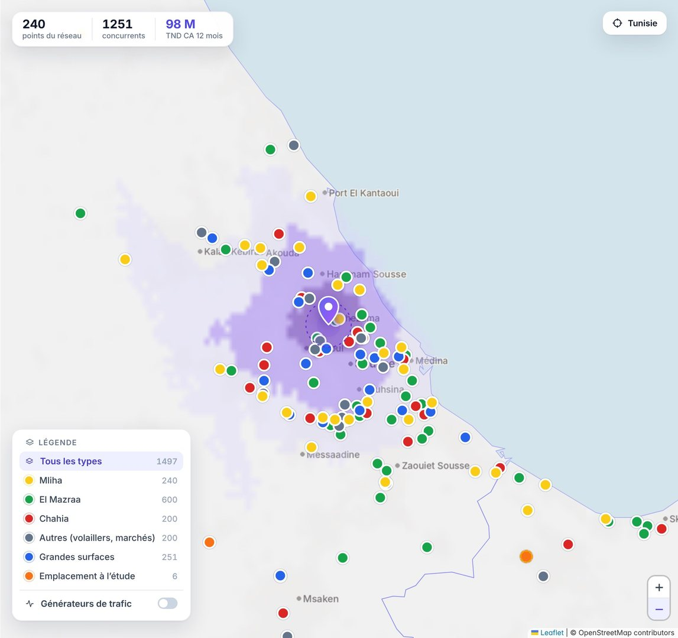



Simulateur : le CA d’un emplacement en un clic
Cliquez sur la carte, GeoPulse estime le chiffre d’affaires mensuel et sa fourchette
Deux méthodes croisées
Modèle gravitaire réglé sur vos ventes et magasins jumeaux les plus semblables.
Zone réelle
Cercle, ou 5, 10, 15 minutes à pied ou en voiture par les routes.
Fiabilité affichée
Fourchette, note de confiance et erreur mesurée sur votre propre réseau.
Rentabilité
Cannibalisation, résultat mensuel, point mort et délai de retour.
Notes:
Montrer en direct : un clic sur un quartier, le CA estimé apparaît avec sa fourchette. Expliquer que GeoPulse teste chaque méthode en cachant un à un les magasins du client : l’erreur affichée est mesurée sur ses propres ventes.

Slide 8
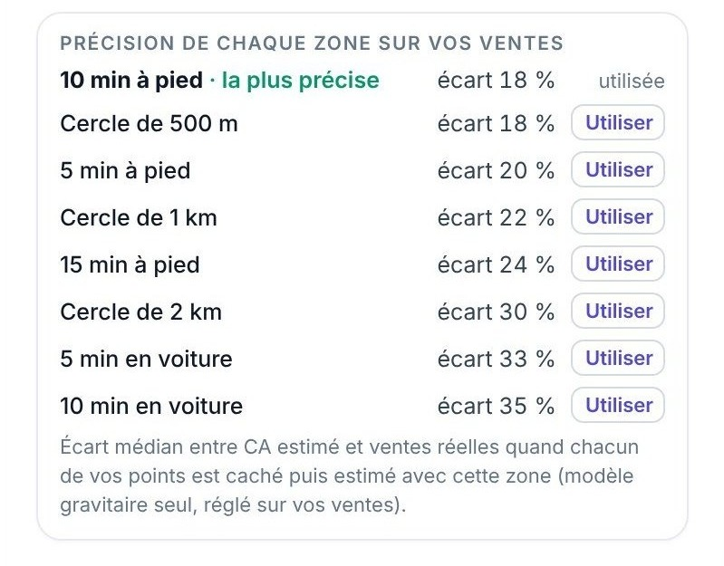
La zone de chalandise qui colle à vos ventes
GeoPulse teste chaque taille de zone sur vos magasins et vous dit laquelle est la plus précise
Comment ça marche
Chacun de vos magasins est caché à tour de rôle, puis estimé à partir des autres.
L’estimation est comparée à ses ventes réelles.
L’opération est répétée pour 8 zones : cercles de 500 m à 2 km, 5 à 15 minutes à pied ou en voiture.
La zone la plus précise est proposée par défaut.
Pas de boîte noire : vous voyez l’écart de chaque méthode avant de décider.

Slide 9
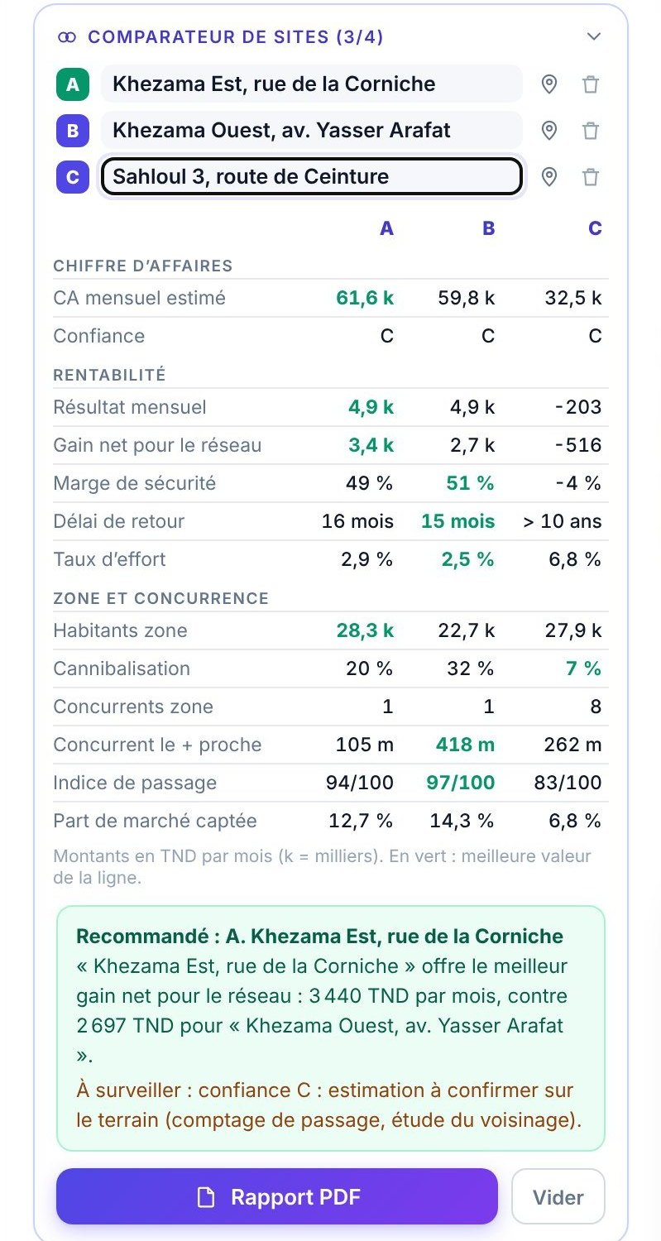
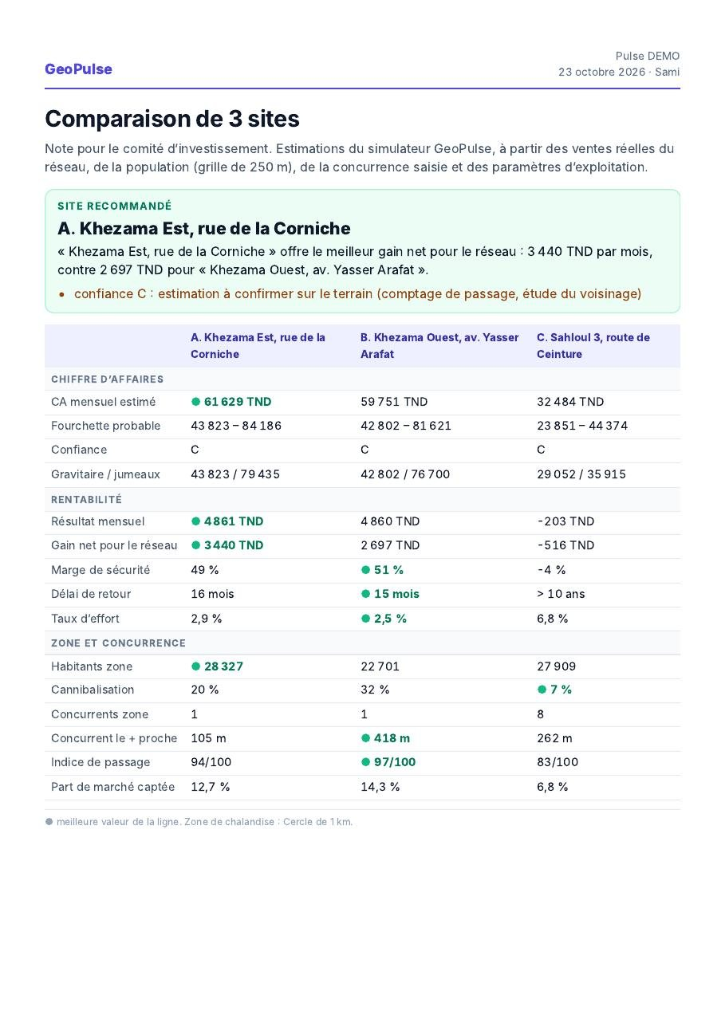



Comparateur de sites et rapport pour le comité
Jusqu’à 4 emplacements côte à côte, une recommandation, un PDF prêt à présenter
Tableau comparatif
CA, rentabilité, délai de retour, habitants, concurrence, passage.
Recommandation argumentée
Le meilleur gain pour le réseau, avec les points à surveiller.
Rapport PDF
Carte, chiffres et méthode sur une page A4 pour le comité d’investissement.

Slide 10
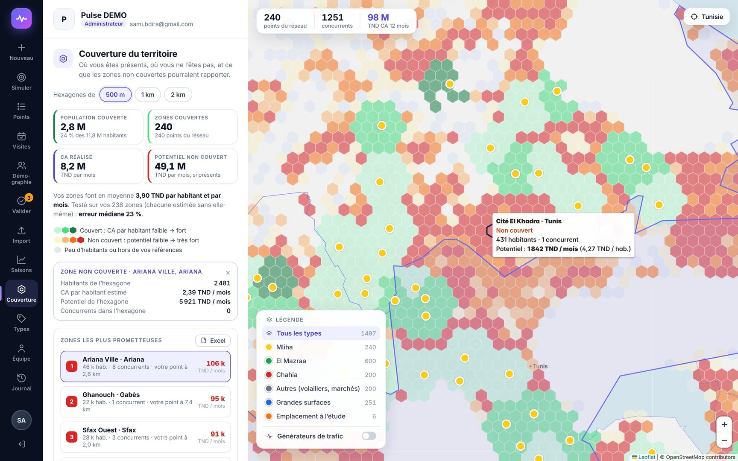
Couverture du territoire et zones à potentiel
La Tunisie en hexagones de 500 m, 1 km ou 2 km : couvert, non couvert, et ce que vous y laissez
Couvert
CA par habitant de chaque zone
Non couvert
Potentiel estimé sur vos zones les plus semblables
Zones les plus prometteuses, classées
Vos zones qui vendent sous leur potentiel
Bilan par gouvernorat
Export Excel
Notes:
Pour un distributeur, c’est souvent la diapositive qui déclenche la vente : il voit d’un coup les quartiers où il n’est pas et ce qu’il y laisse.

Slide 11
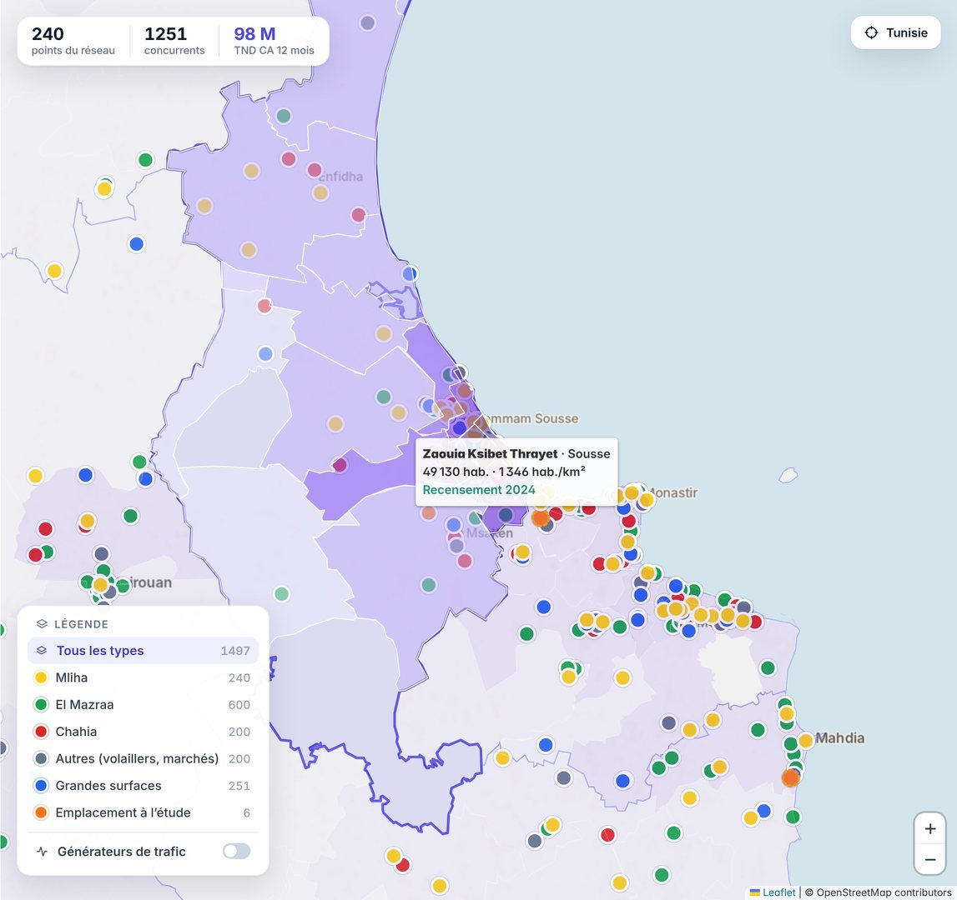
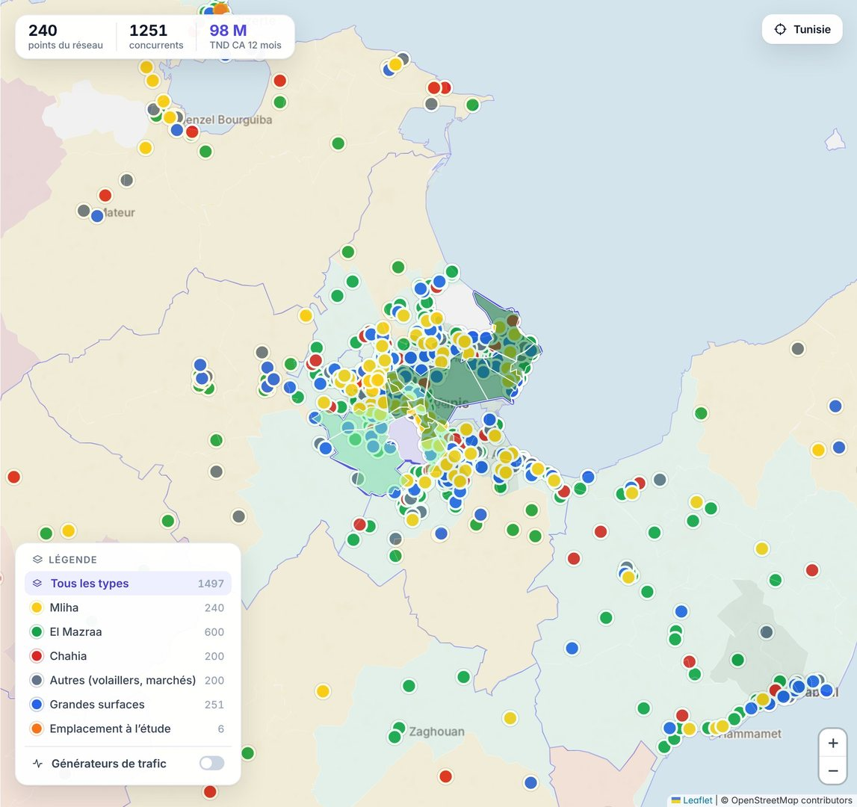
Démographie et pouvoir d’achat intégrés
Recensement 2024, densité et taux de pauvreté pour chacune des 265 délégations
Densité de population (Sousse)
Pauvreté et pouvoir d’achat (Grand Tunis)

Slide 12
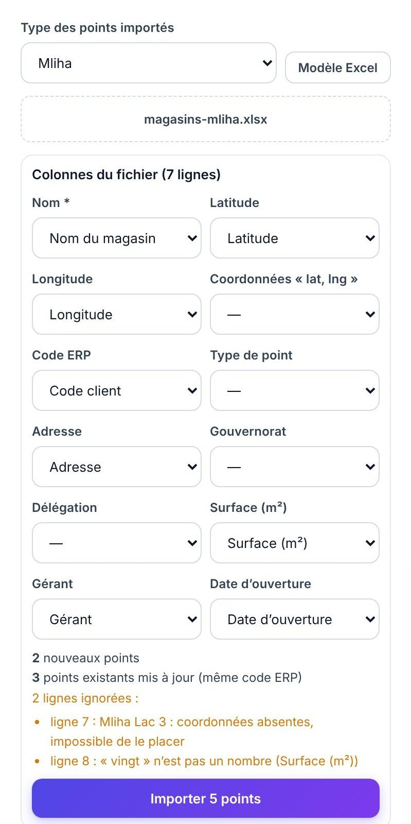
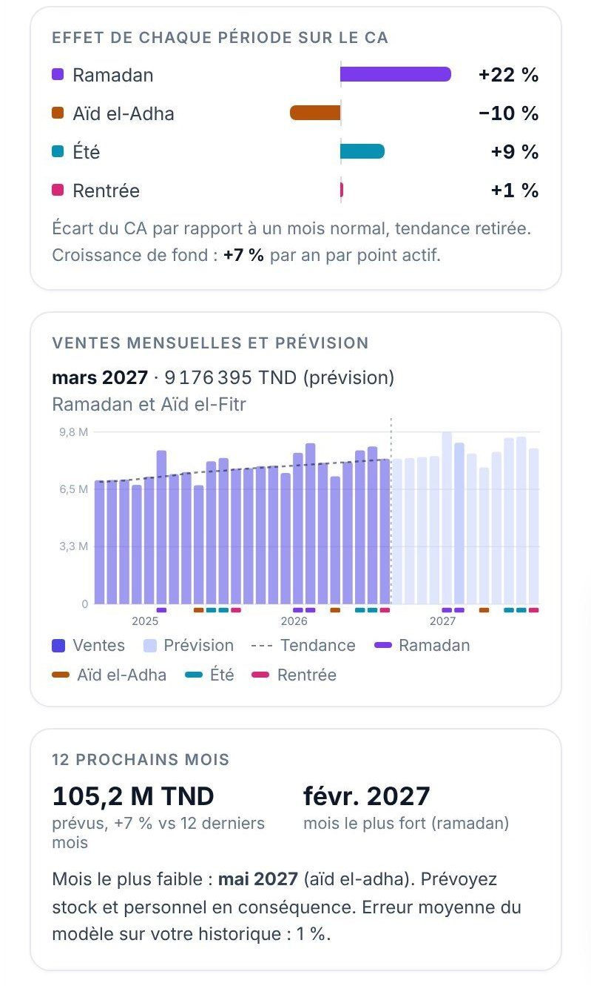



Vos ventes importées, vos saisons anticipées
Un export Excel de votre ERP suffit : GeoPulse relie chaque ligne au bon point par son code
Import en 3 clics
Fichier Excel ou CSV, colonnes reconnues, erreurs signalées ligne par ligne.
Ramadan, Aïd, été, rentrée
L’effet de chaque période sur vos ventes, calé sur le calendrier hégirien.
Prévision 12 mois
Pour tout le réseau, un gouvernorat ou un seul point : stocks et personnel au bon moment.

Slide 13
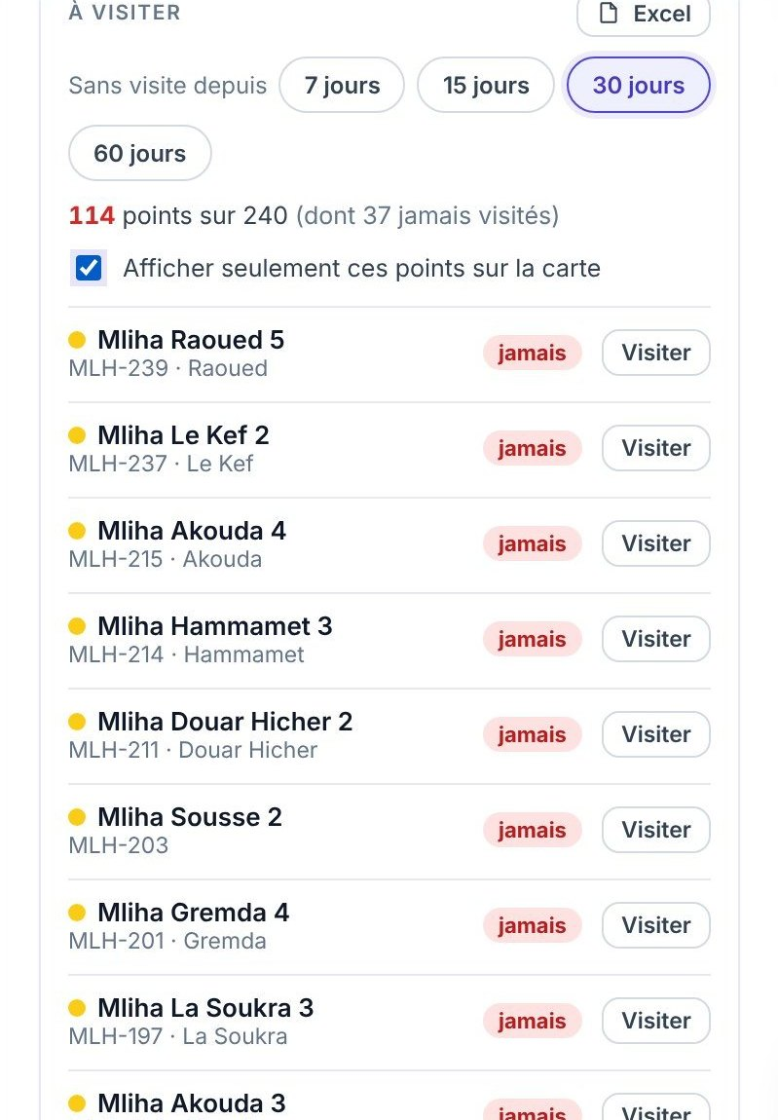
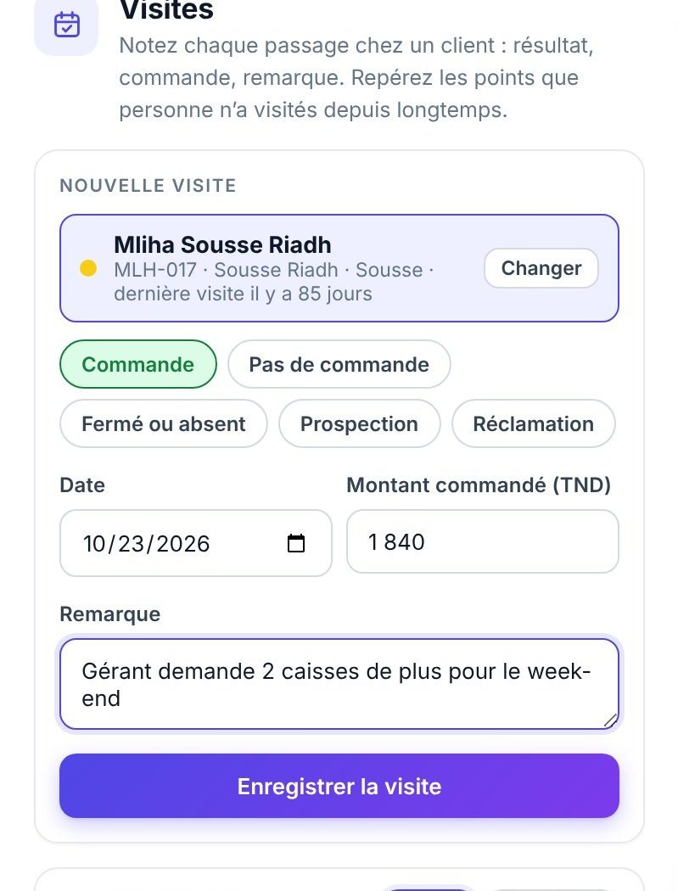



Le terrain : visites des commerciaux
Chaque passage noté en 10 secondes depuis le téléphone, chaque client oublié repéré
Saisie sur place
Le GPS trouve le point, le commercial note commande, montant et remarque.
Points à visiter
Ceux sans visite depuis 7, 15, 30 ou 60 jours, sur la carte et en Excel.
Bilan de l’équipe
Visites, taux de commande et montants commandés sur 30 jours.

Slide 14
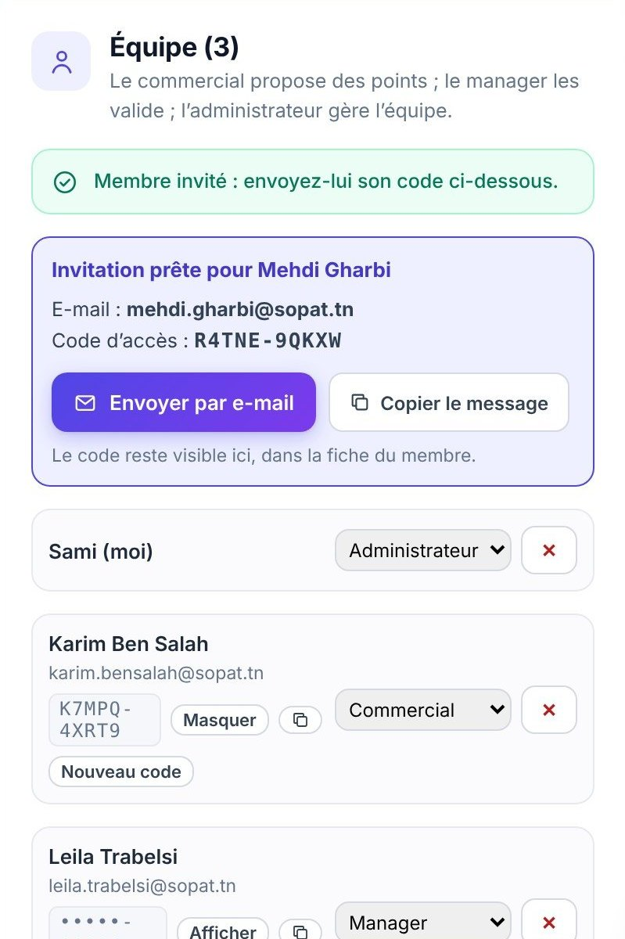
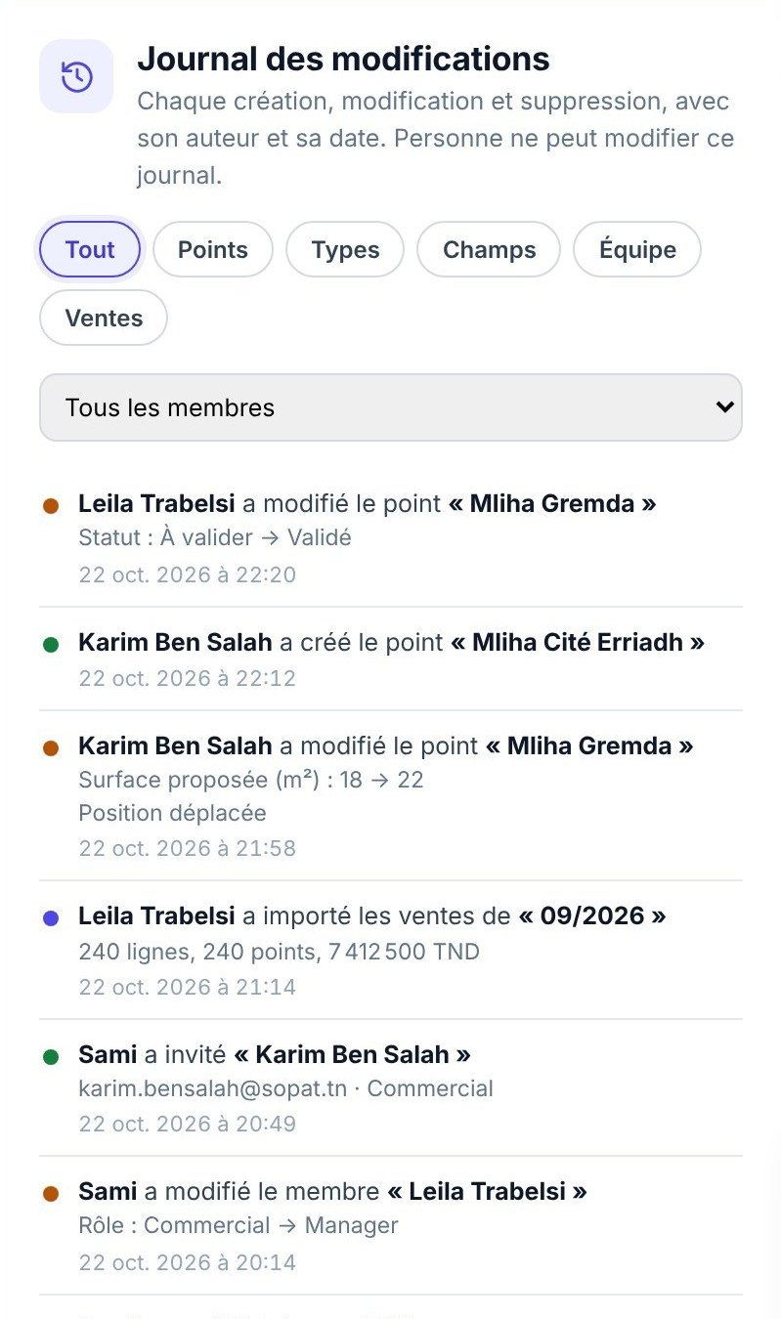
Votre équipe, ses droits, et l’historique de tout
Trois rôles, des invitations par code, un journal que personne ne peut modifier
Administrateur
Configure les types, invite l’équipe, gère l’abonnement.
Manager
Valide les points, importe les ventes, analyse et simule.
Commercial
Propose des points et note ses visites sur le terrain.
Chaque création, modification ou suppression est tracée : qui, quoi, quand.

Slide 15
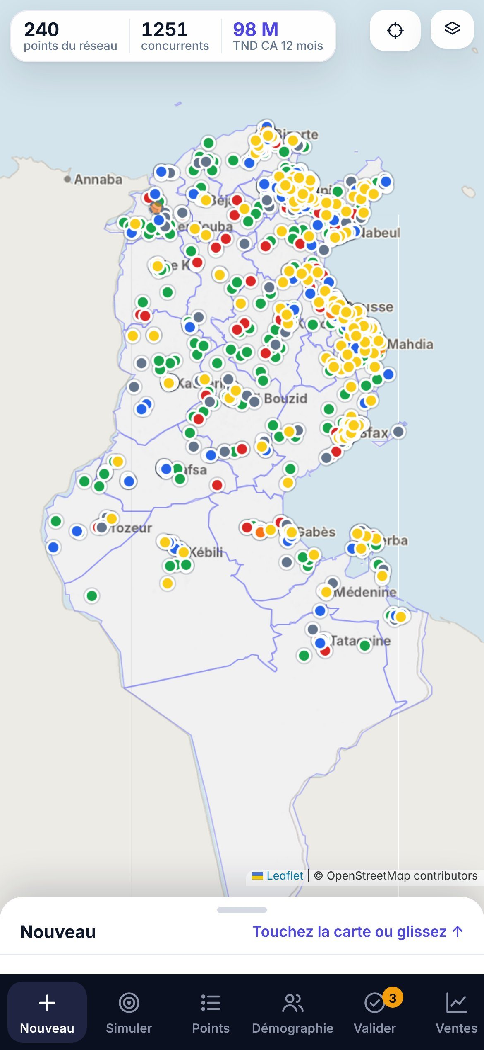
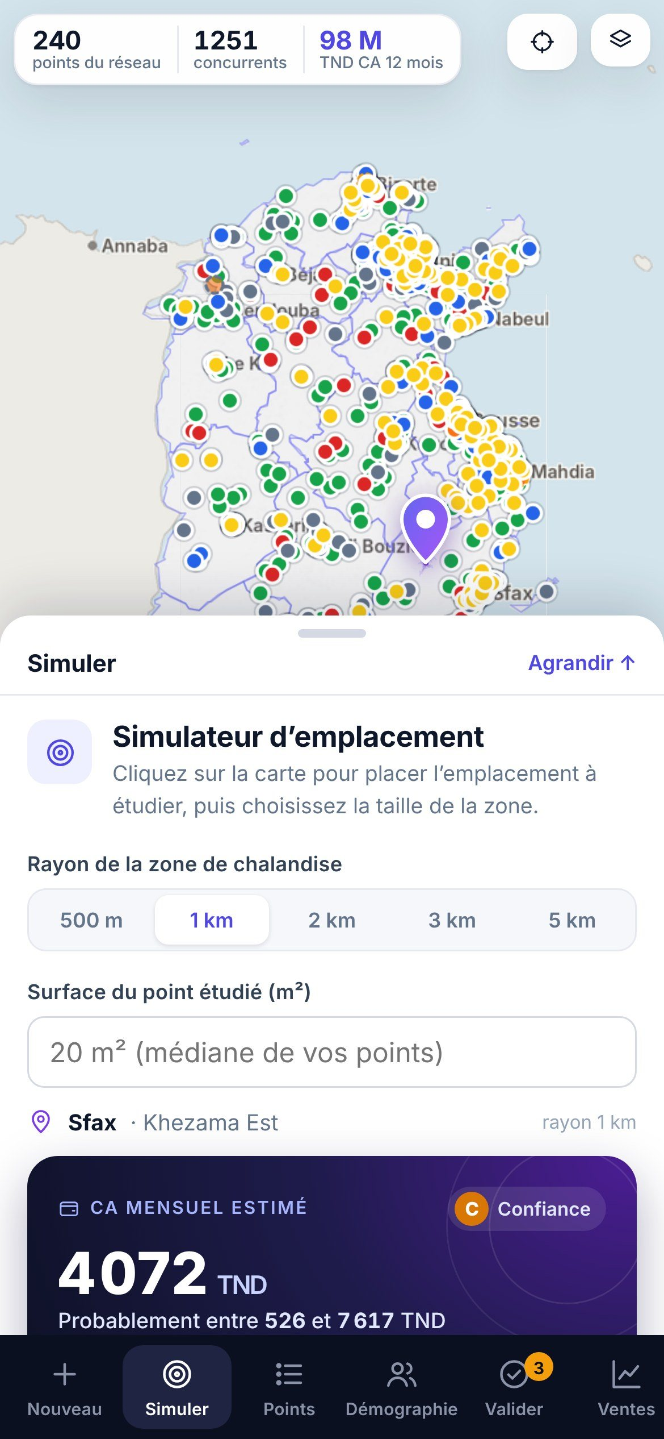
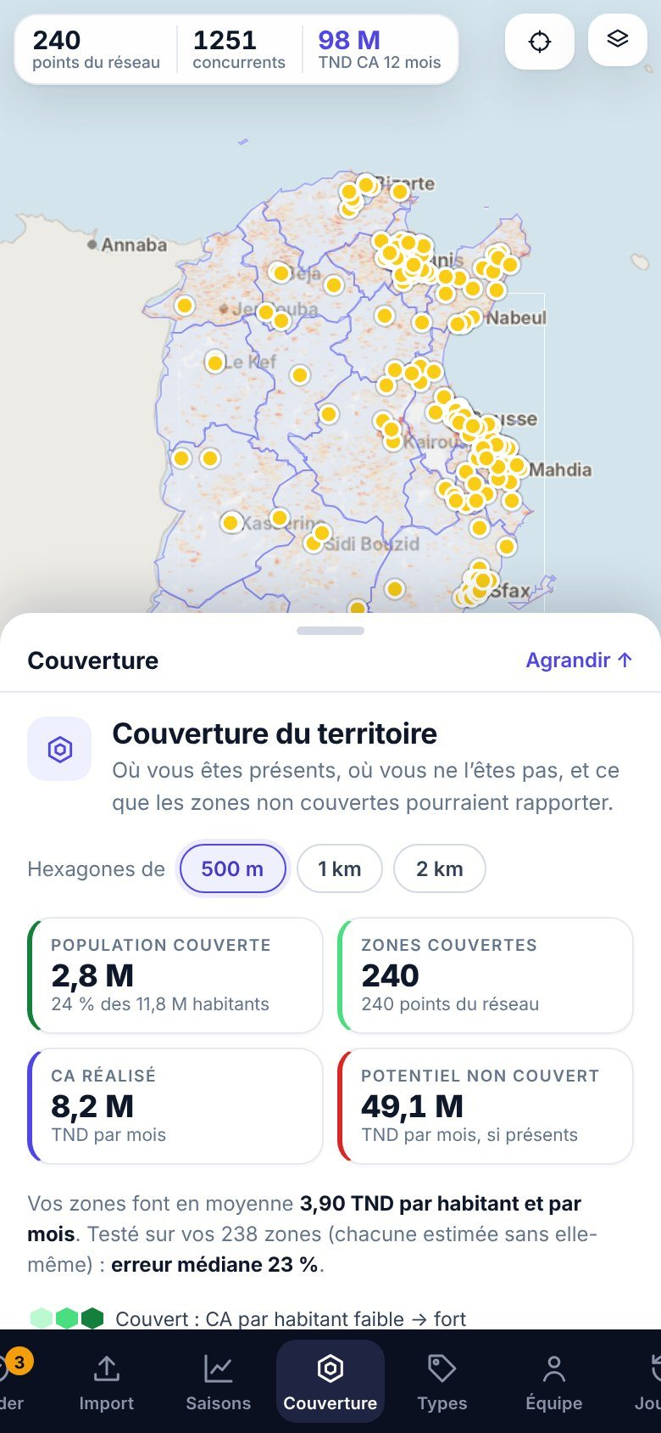
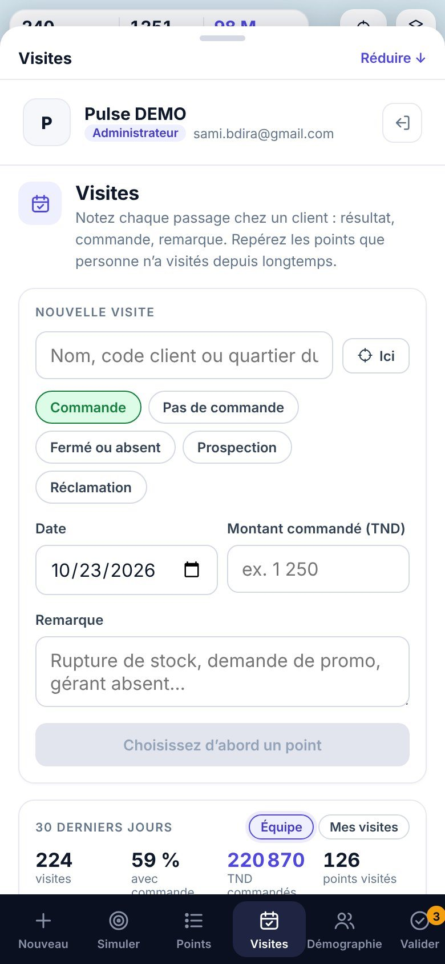
Sur le téléphone, comme au bureau
Une application qui s’installe en un geste sur iPhone et Android, sans passer par un store
La carte
Le simulateur
La couverture
Les visites

Slide 16
Démarrer avec GeoPulse
Opérationnel en quelques jours, avec vos fichiers existants

Slide 17



Cinq étapes pour démarrer
Aucune installation, aucun développement : vos fichiers Excel suffisent
1
2
3
4
5
Créer le compte
Votre société s’inscrit en ligne. GeoPulse valide l’ouverture.
Configurer
Vos types de points et leurs champs : surface, code ERP, nature.
Importer
Vos points puis vos ventes mensuelles, depuis Excel.
Inviter l’équipe
Managers et commerciaux reçoivent leur code d’accès.
Décider
Simuler, comparer, repérer les zones à potentiel, suivre le terrain.
Essai gratuit de 30 jours, accompagnement à l’import compris.

Slide 18




Des données fiables, des données protégées
Les meilleures sources publiques sur la Tunisie, et vos données séparées de celles des autres
Chaque société dans son espace
Vos points, ventes et visites ne sont visibles que par votre équipe.
Sources intégrées
INS, Recensement général 2024
Population et ménages par délégation
Meta et CIESIN, grille de population 250 m
Où vivent précisément les habitants
INS et Banque mondiale, carte de la pauvreté
Pouvoir d’achat de chaque délégation
Overture Maps et OpenStreetMap
Routes, grandes surfaces, générateurs de trafic
Droits par rôle
Contrôlés côté serveur : un commercial ne peut pas valider ni supprimer.
Traçabilité
Journal complet des modifications, non modifiable.
Estimations vérifiées
Chaque modèle est testé sur vos ventes ; l’erreur est affichée à l’écran.

Slide 19
Des formules simples, sans engagement long
Paiement par virement, mensuel ou annuel avec 2 mois offerts
Essentiel
Pro
Business
Entreprise
390
TND HT / mois
790
TND HT / mois
1 290
TND HT / mois
1 900
TND HT / mois
Jusqu’à 50 points
2 comptes bureau
5 commerciaux
Carte, visites, démographie
Import des ventes
Jusqu’à 150 points
5 comptes bureau
15 commerciaux
Tout Essentiel
Simulateur, comparateur et rapport PDF
Jusqu’à 400 points
10 comptes bureau
30 commerciaux
Tout Pro
Saisonnalité, couverture, zone de chalandise
Points illimités
Comptes bureau illimités
60 commerciaux
Tout Business
Import ERP, accompagnement, formation
Comptes bureau : administrateur et managers. Commercial supplémentaire : 15 TND HT / mois. 30 jours d’essai gratuit.
Notes:
Grille 2026 : quatre formules de 390 à 1 900 TND HT par mois. En annuel, 10 mois payés pour 12. Au-delà du plafond, chaque commercial coûte 15 TND HT par mois.

Slide 20
Voyons votre réseau sur la carte
GeoPulse
Une démonstration de 30 minutes avec vos propres points suffit pour mesurer ce que GeoPulse vous apporte.
geopulse-omega-lovat.vercel.app
Sami BDIRA

